Slide 1
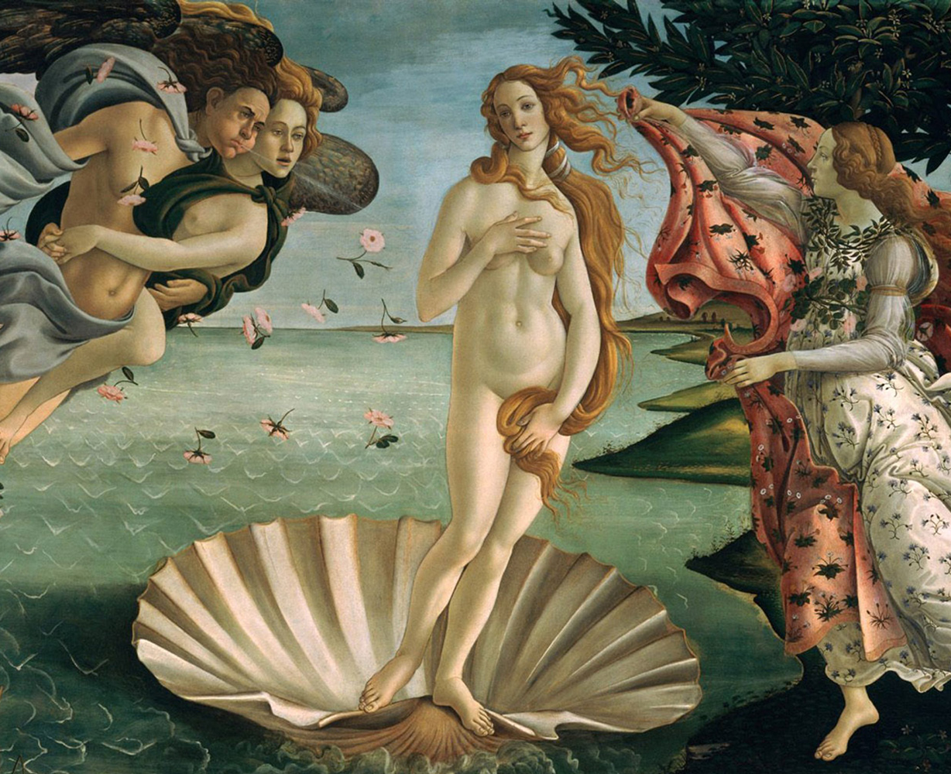
База знаний ИСС по Искусству
Выполнили:
студенты гр.121702
Витковская С.И.
Голушко Д.С.
Летко А.Ю.
Мойсевич А.В.
Нагла Н.Ю.

Slide 2
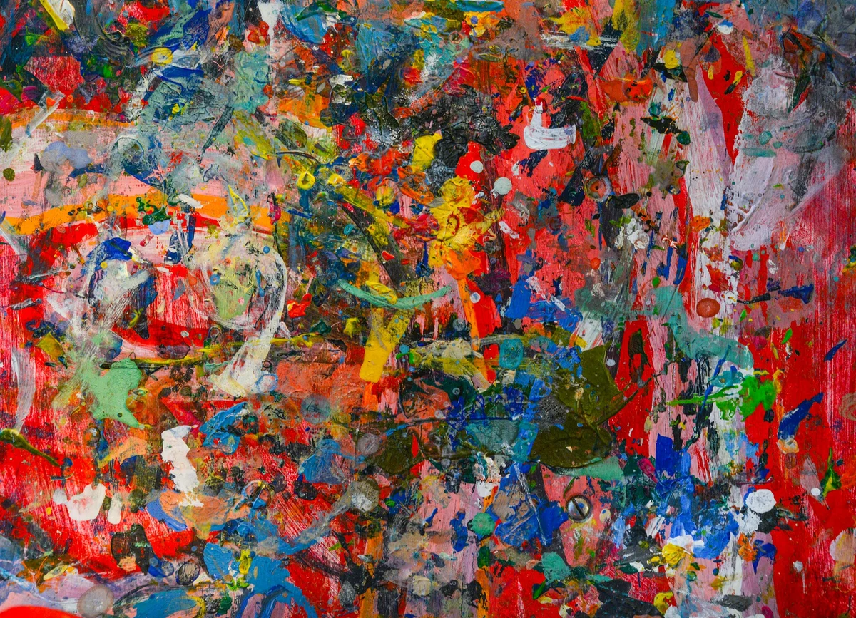
ПОЧЕМУ ИСКУССТВО?
Является одной из наиболее важных частей реализации человека как личности
Сохранение культурного наследия
Выражение индивидуальности и развитие духовной жизни
Оказывает косвенное влияние на экономику стран

Slide 3

АНАЛИЗ АНАЛОГОВ
И ВЫБОР ТЕХНОЛОГИИ
нЕ
Недостатки существующего проекта:
Отсутствие разбиения на частные предметные области
Реализация лишь снимков зданий и их описания в ПрО архитектуры
Отсутствие предметных областей «Живопись» и «Фотография»

Slide 4

Цели:
Доработать существующие предметные области в проекте ИСС по искусству;
Дополнить список существующих предметных областей, раскрывающих ПрО «Искусство».

Slide 5
Задачи
Разработка фрагмента БЗ, содержащего в себе понятия, описывающий ПрО «Искусство»
Объединение данного фрагмента с иными фрагментами, описывающими ПрО «Искусство» и разработанными в рамках коллектива
Интеграция данного фрагмента в БЗ всей системы

Slide 6





ПОДРАЗДЕЛЫ ПР.О. ИСКУССТВА
АРХИТЕКТУРА
Нагла Н.Ю.
ЖИВОПИСЬ
Мойсевич А.В.
СКУЛЬПТУРА
Летко А.Ю.
ТЕАТР
Голушко Д.С.
ФОТОГРАФИЯ
Витковская С.И

Slide 7
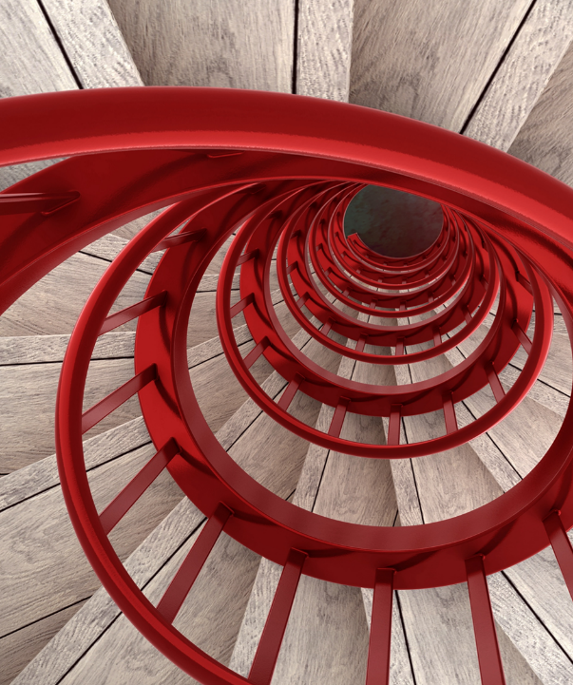
Результаты и перспективы развития
Была создана база знаний, описывающая предметную область «Искусство»
Может быть использована как образовательная система, в будущем применимая для решения различных поставленных задач

Slide 8

СПАСИБО ЗА ВНИМАНИЕ

